Slide 1
Energieadvies

Slide 2
Energiescan
Voor wie
Scan
Scanrapport
Spaarpakket
Verbruik
Ventileren
Opmerkelijke verbruikers
Sluipverbruik
Waarop letten bij huren woning
Luchtthermografie

Slide 3
Energiescan
Voor wie ?
Iedereen die gerelateerd is met een sociale organisatie :
Sociaal tarief
Budgetmeterklanten
Huurprijs > 500 euro/maand
Babykaart
Sportkans, kunstkans en onderwijscheques
Bewoners van sociale huisvestingsmaatschappijen
…

Slide 4
Energiescan
Scan
Een energiescan is een eenvoudige doorlichting van de woning op energetisch vlak. Hierbij wordt de woning bekeken op vlak van verwarming, isolatie, beglazing, sanitair warm water en de elektrische toestellen.

Slide 5
Energiescan
Scan
Bekijken energiefacturen
Rondgang door de woning
Knelpunten benoemen
Aandacht voor gedrag van de bewoner
Energiebesparende tips

Slide 6
Energiescan
Scanrapport
Beknopte weergave van mogelijke investeringen
Aandachtspunten mbt gedrag en kleine ingrepen
Aandachtspunten mbt grote investeringen

Slide 7
Energiescan
Spaarpakket
Gratis
Kleine ingrepen
Spaarlampen
Radiatorfolie
Buisisolatie
Timer
Spaardouchekop
Tochtstrips

Slide 8
Energiescan
Wat brengt dat spaarpakket op ?
120 euro /jaar
Spaarlamp : 19 euro/jaar (4uur/dag)
Radiatorfolie : 42 euro/jaar (6 radiatoren)
Buisisolatie : 22 euro/jaar (5 meter buisisolatie)
Timer : 16 euro/jaar (keukenboiler)
Spaardouchekop : 21 euro/jaar (3 pers elke dag douche)
Spaarpakket

Slide 9
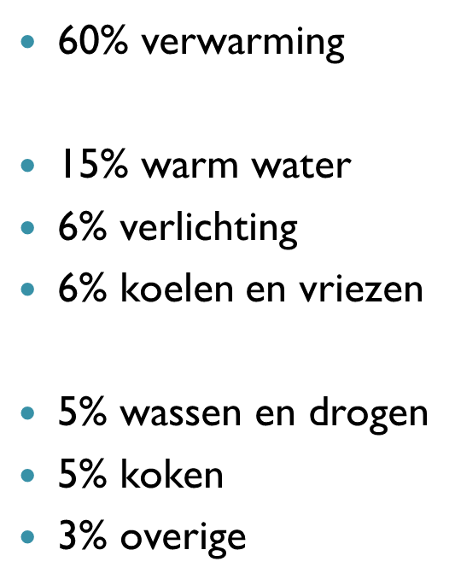
Energiescan
Verbruik

Slide 10
Energiescan
Ventileren
Een slecht binnenklimaat kan leiden tot :
Hoofdpijn
Geïrriteerde luchtwegen
Astma
Allergische reacties

Slide 11
Energiescan
Opmerkelijke verbruikers
Doorlopen van toilet
In 4 minuten 1,8 liter = 648 liter/dag = 237 m³/jaar = 1304 euro/jaar.
Lekkende kraan
In 10 minuten 33 cl = 47 liter/dag = 17 m³/jaar = 93 euro/jaar (38 % van het totale verbruik v/d bewoonster)
Lekkende overdrukventiel
In 15 min. 4,5 liter = 432 liter/dag = 158 m³/jaar = 869 euro/jaar

Slide 12
Energiescan
Sluipverbruik
Tv,digicorder,home cinema,…
Gemeten verbruik = 136 W = 3,3 kW/dag = 1205 kWh/jaar = 30 % van een huisgezin
Verbruik diepvriezer
Gemeten verbruik = 1060 kWh/jaar

Slide 13
Waarop letten bij huren woning
Appartement huren op een tussenverdiep
Individueel verwarmingsketel
Minimum dubbel glas aanwezig
Programmeerbare kamerthermostaat
Vermijd elektrische verwarming
Vermijd elektrische boilers

Slide 14
Op 17 februari 2015 werd met een vliegtuig een warmtefoto gemaakt van alle daken in de Stad Oostende.
Als inwoner kan je op deze foto zien of jouw dak goed geïsoleerd is.

Slide 15
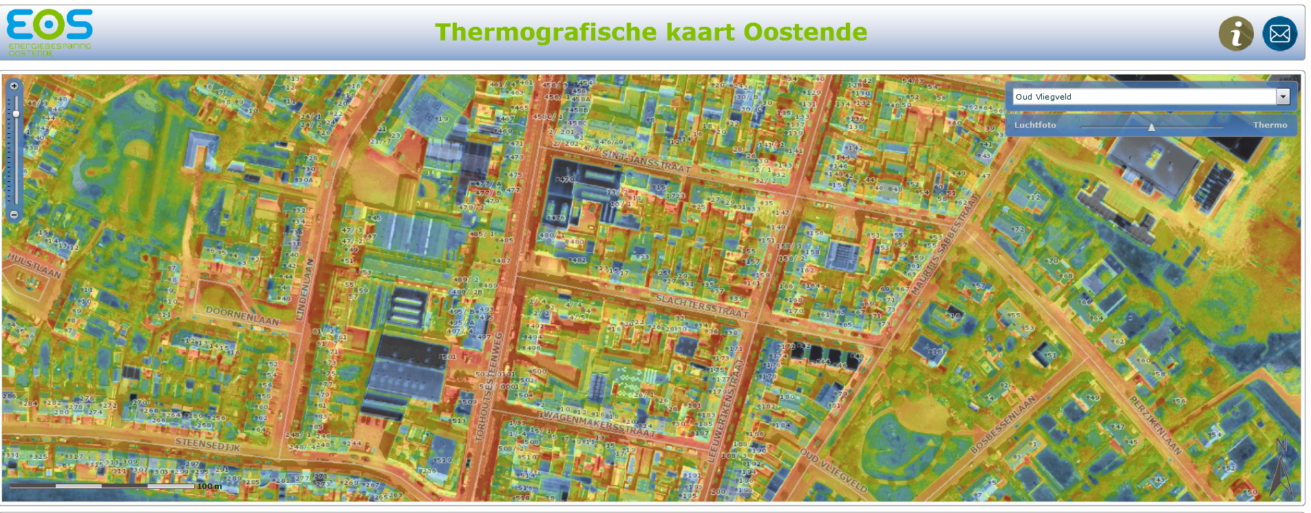
Luchtthermografie

Slide 16
Luchtthermografie
Output
plaatsing dakisolatie (groepsaankoop)
PV-panelen (groepsaankoop) bij particulieren en KMO

Slide 17
Bedankt!!!

